Slide 1
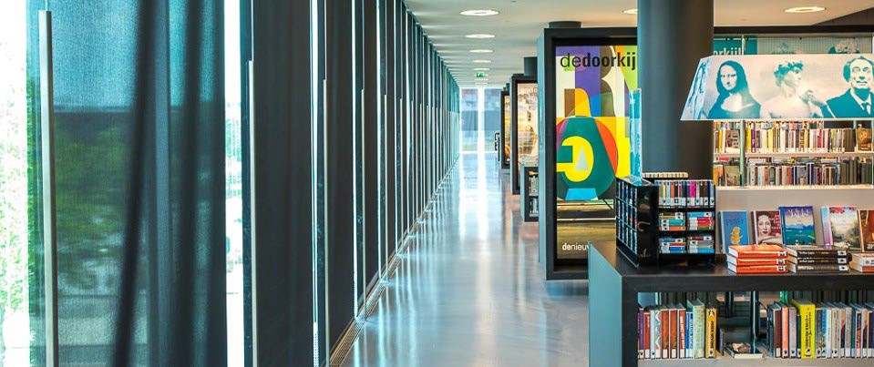

Werk-wijze®
Casus: opslag van batterijen

Slide 2
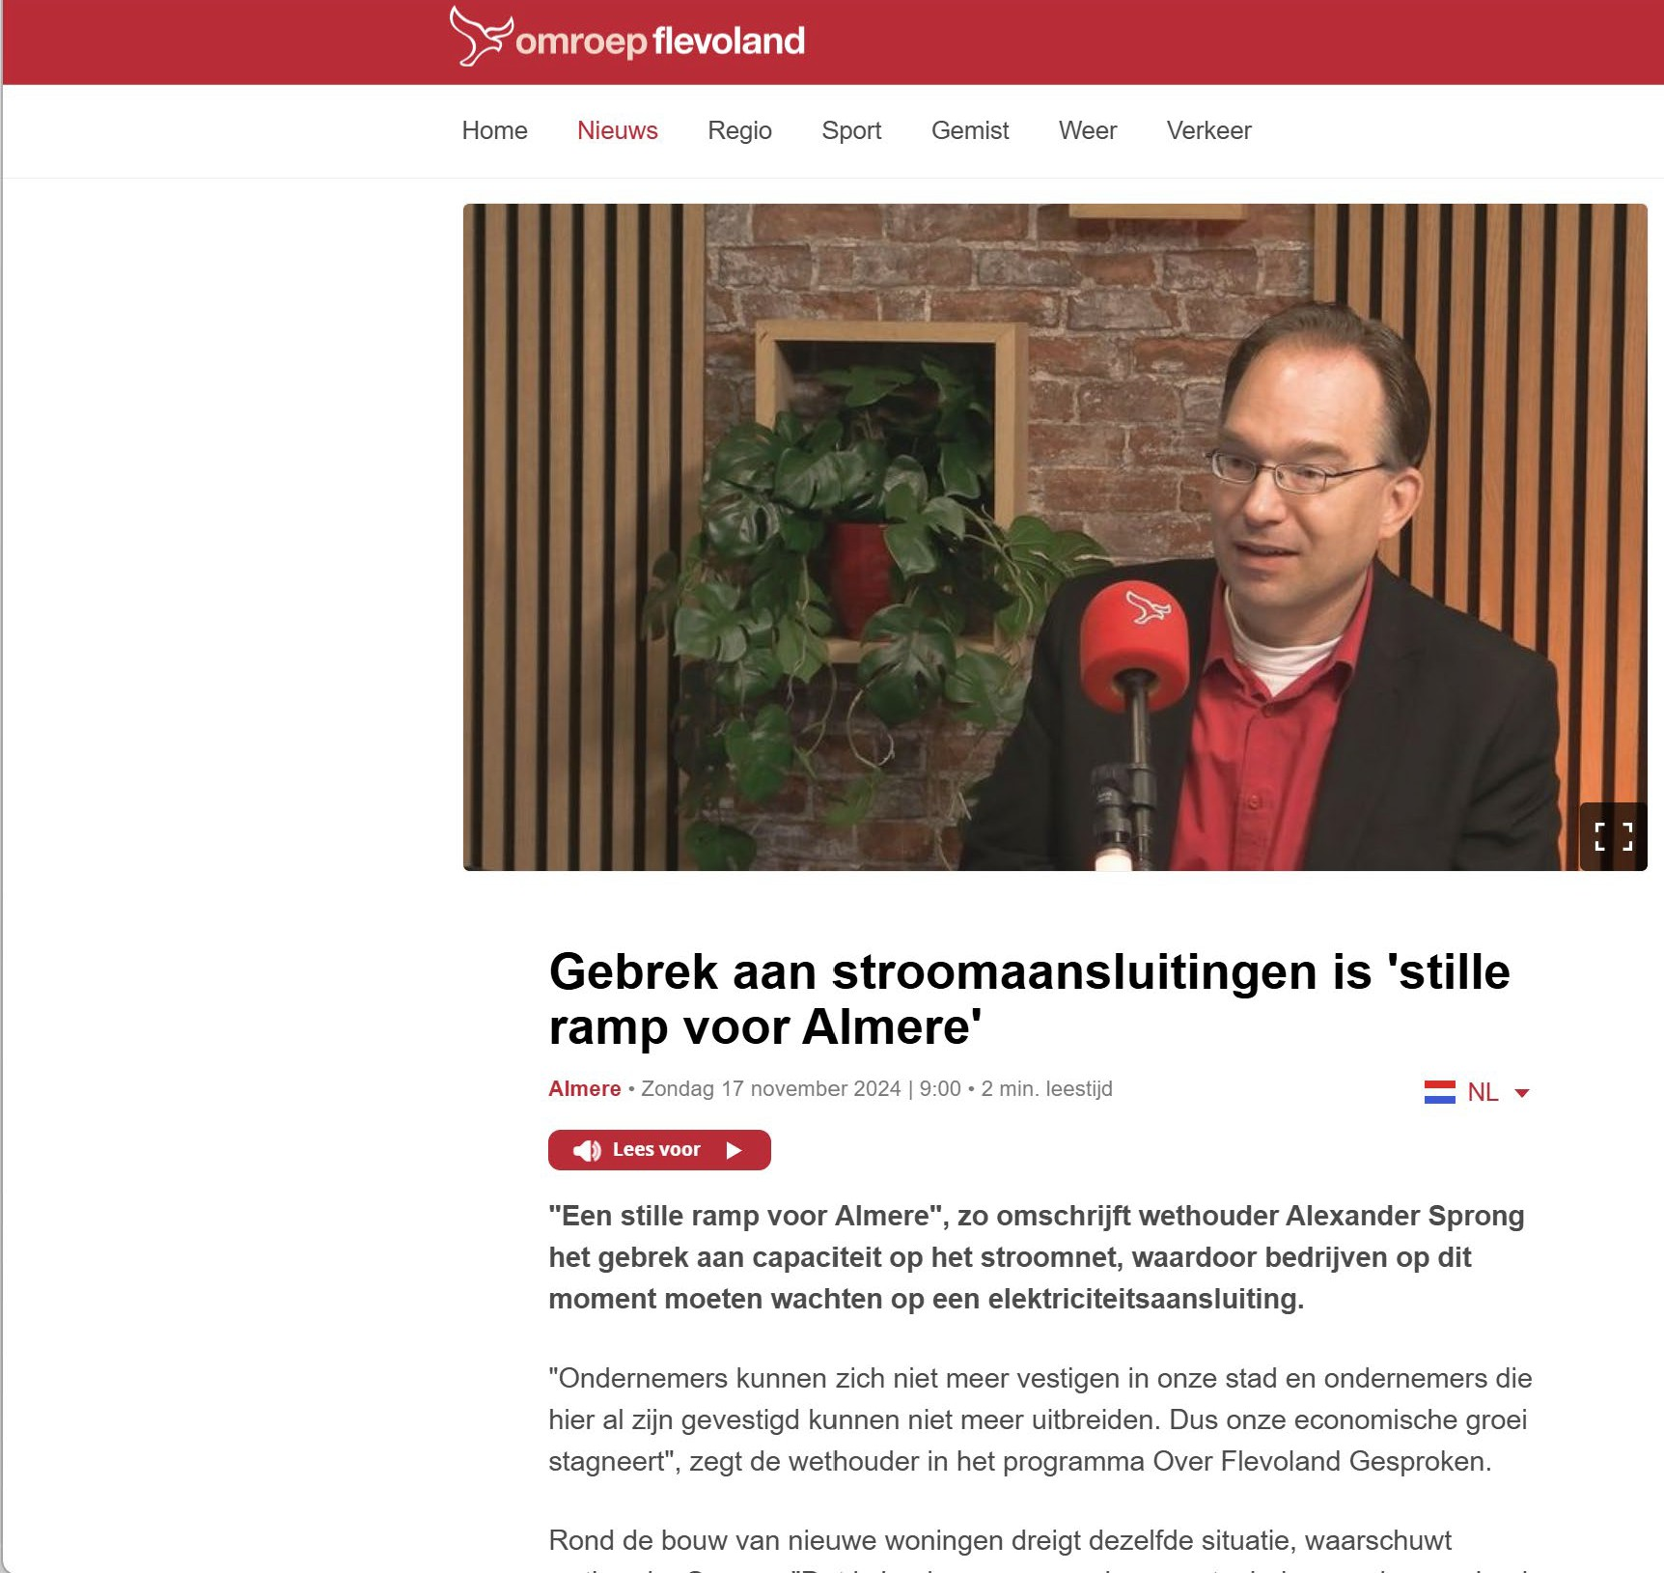

Artikel 1

Slide 3
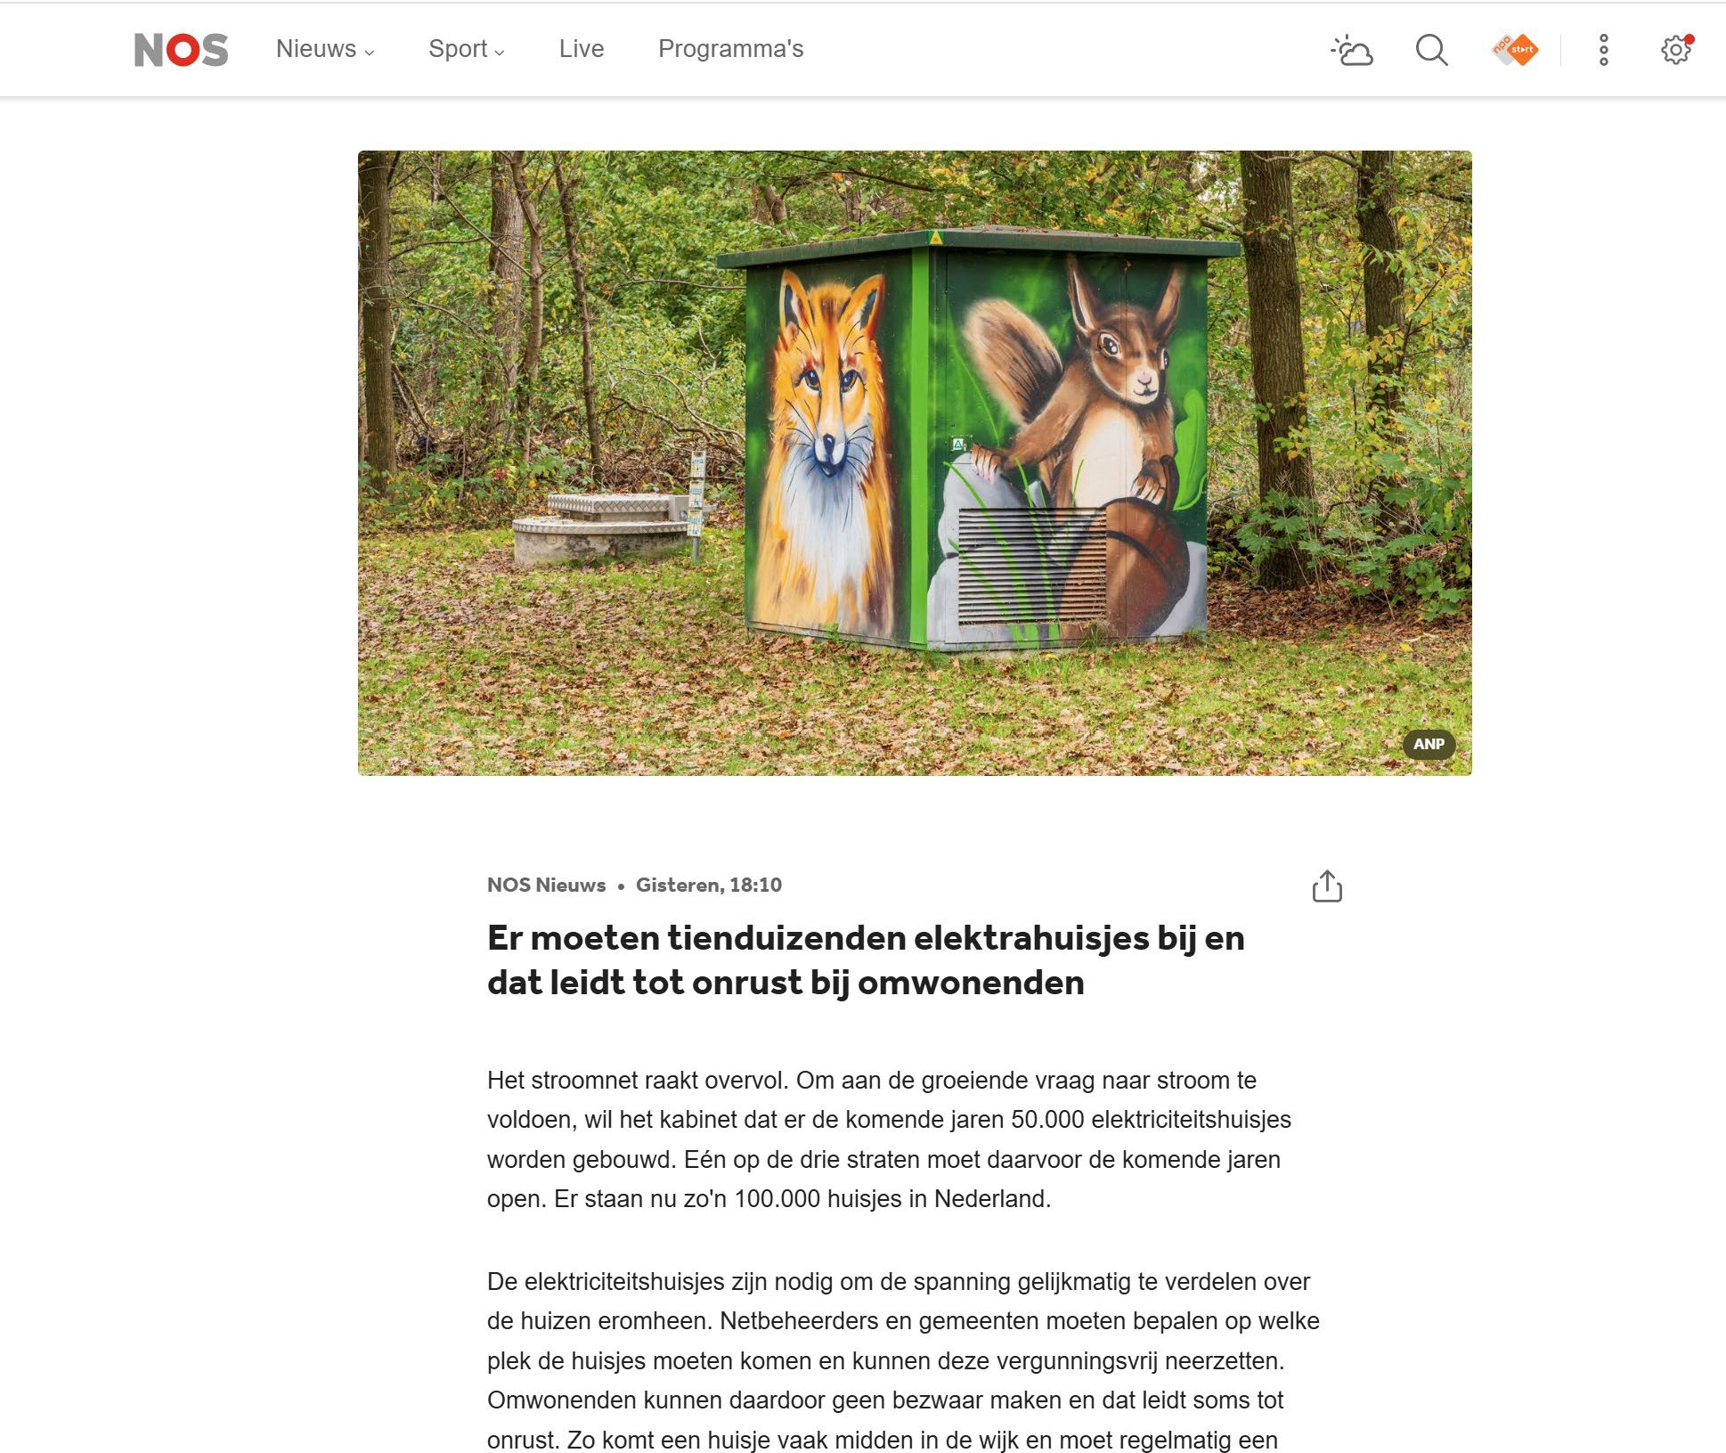
Artikel 2

Slide 4
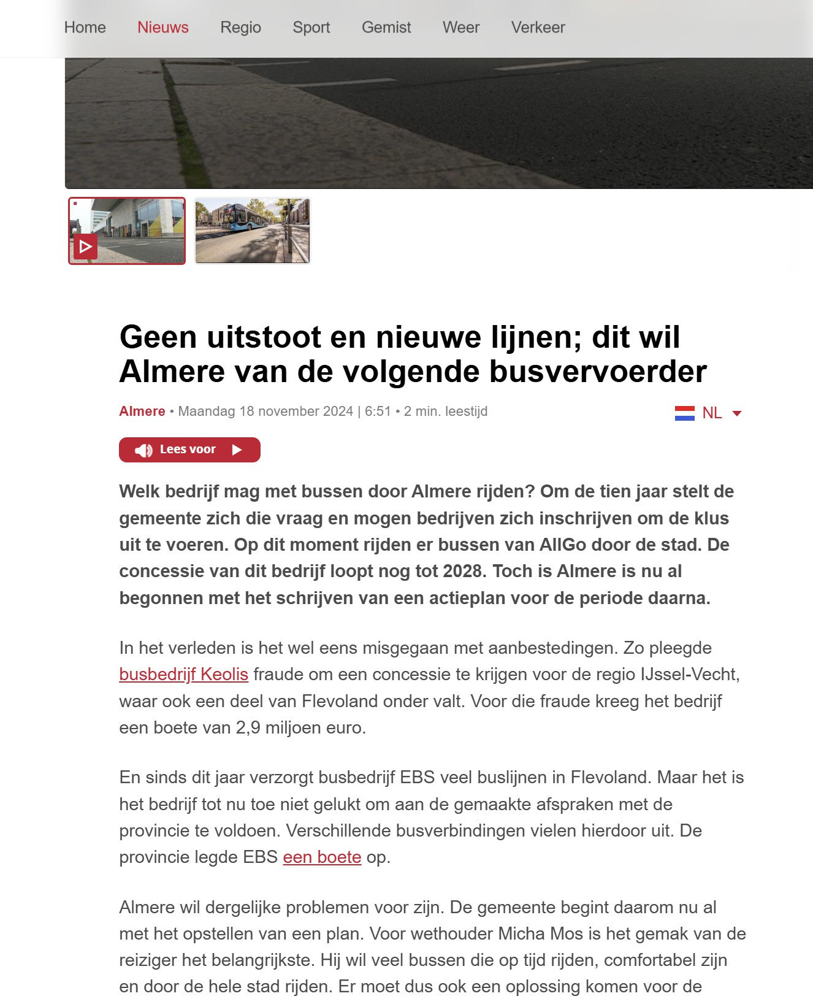
Artikel 3

Slide 5

Inhoud
1 | 'Gebruiksaanwijzing' Gert-Jan
2 | ‘Werk-wijze®’
3 | Kompas
4 | Speelveld externe veiligheid gemeente Almere
5 | Casus batterij opslag Almere - Wro
6 | Bestemmingsplan
7 | Omgevingsvergunning Milieu
8 | Omgevingsvergunning Bouwen
9 | Tips
10 | Uitsmijter
11 | Gesprek met elkaar
21-11-2024
5

Slide 6
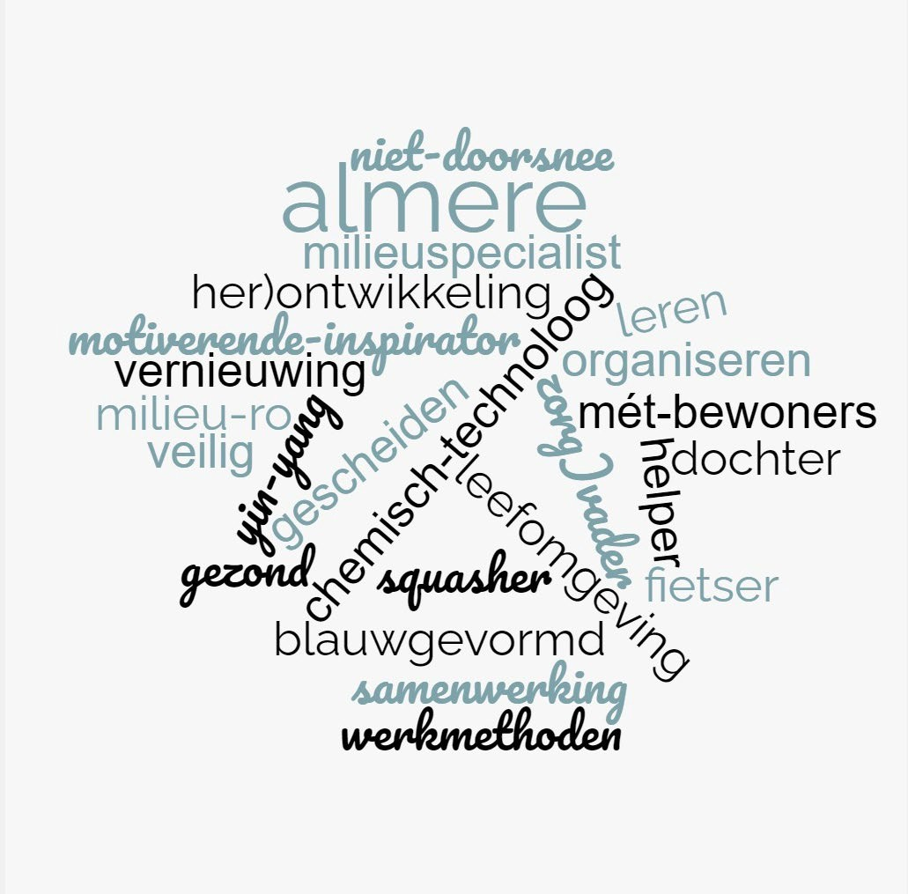

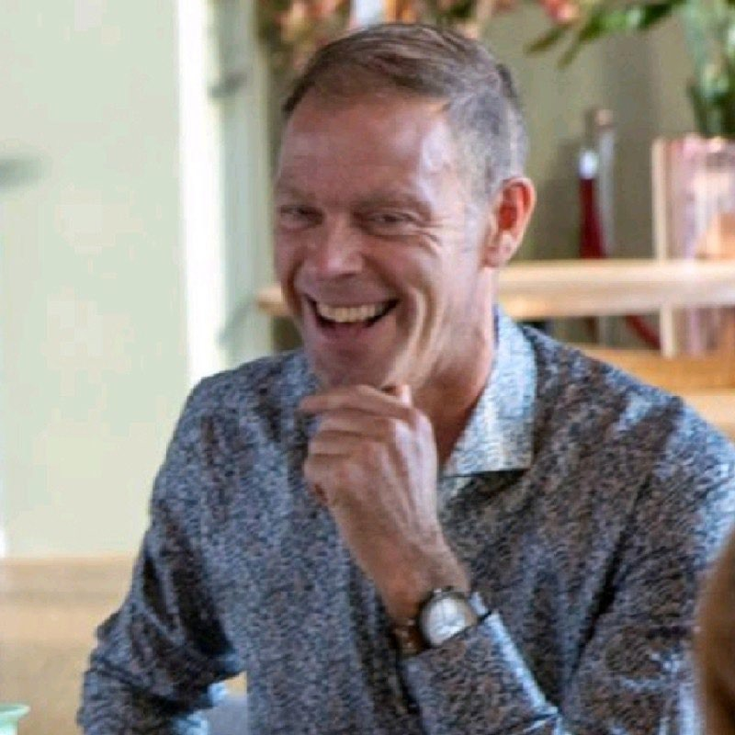
Gert-Jan van de Bovenkamp
21-11-2024
linkedin.com/in/gertjanvandebovenkamp
6

Slide 7
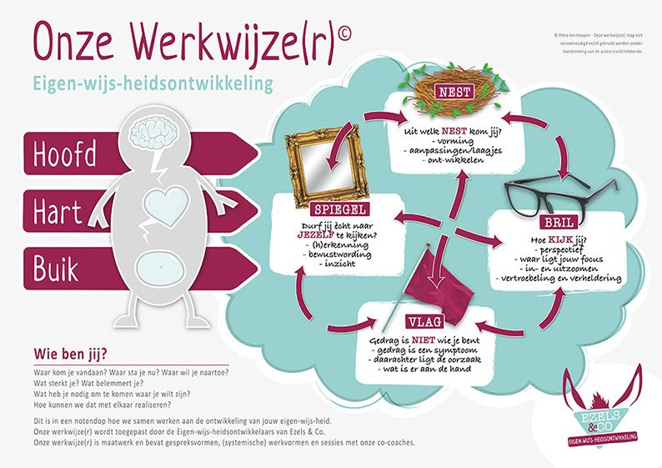
Methode 1

Slide 8
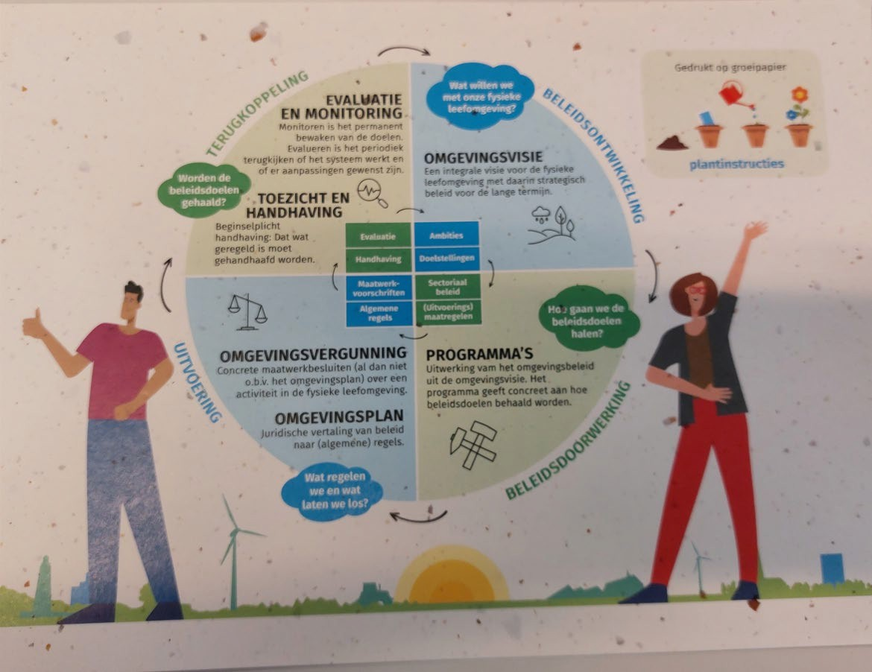
Methode 2

Slide 9
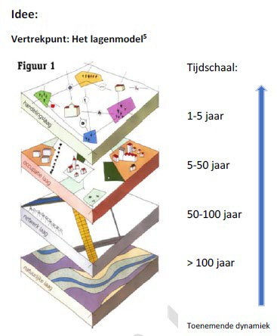
Methode 3

Slide 10
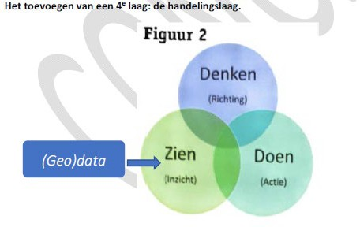



Methode 4

Slide 11

Methode 5
https://youtu.be/vhr8X1Yzr_4?si=pResemdKaqTRm4Hd

Slide 12
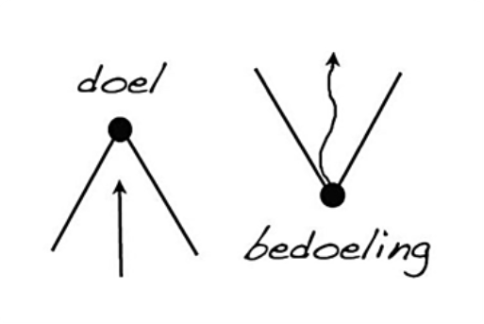
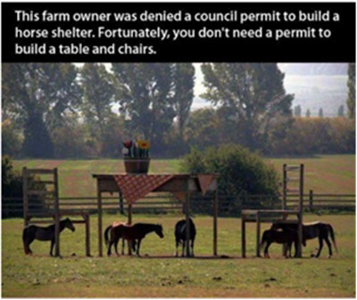
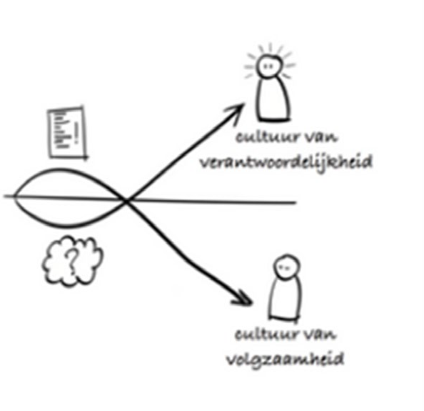
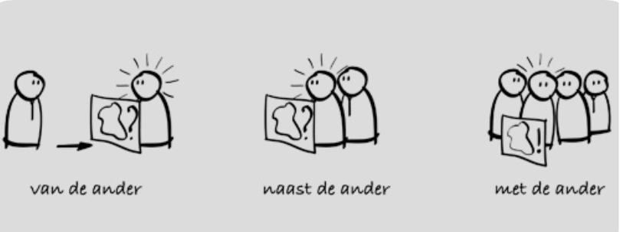
Kompas
Realiseren van maatschappelijke waarde: o.a. gezonde & veilige leefomgeving
(meer) Ruimte voor initiatief, maatwerk en afwegingsruimte
Niet de regelgeving staat centraal, maar de bedoeling
Wettelijk vereisten vormen het vertrekpunt
‘Bijsturing’ initiatieven gericht op samen-werking in co- creatie vanuit de bedoeling, resultaatgericht als onderdeel van een duidelijk proces
De initiatiefnemers ‘uitnodigen’ hun verantwoordelijkheid te nemen
21-11-2024
https://www.rivm.nl/omgevingsveiligheid/actueel/workshops-omgevingsveiligheid Presentatie op te vragen bij Rivm of mij.
13

Slide 13
Speelveld
Gemeente Almere heeft milieu-expertise in huis
De stad heeft een laag risicoprofiel → beheersen risico’s
Dynamische stedelijke (her)ontwikkeling: groene wei (nieuwbouw) & bestaande stad (transformaties & inbreiding)
Geen door de raad vastgesteld (sectoraal) EV-beleid
In inhaalslag bestemmingsplannen, is externe
veiligheid (integraal) meegenomen, het GR verantwoord en zijn gebiedsaanduidingen & planregels EV opgenomen
Anticipatie op Omgevingswet vanaf 2020
t.b.v. gebiedsontwikkeling Floriade en Almere-Poort én vernieuwend Chw BP Oosterwold
Aandachtsgebieden ''avant le lettre‘’ → vernieuwing & innovatie past
bij Newtown Almere
Duidelijk (leer)proces voor initiatieven (Initiatievenloket, Voortoets of VBI-traject)) & EV-advisering VTH (bij omgevingsvergunningen)
21-11-2024
Zie Regels op de Kaart , Atlas leefomgeving & website Gemeente Almere
14

Slide 14
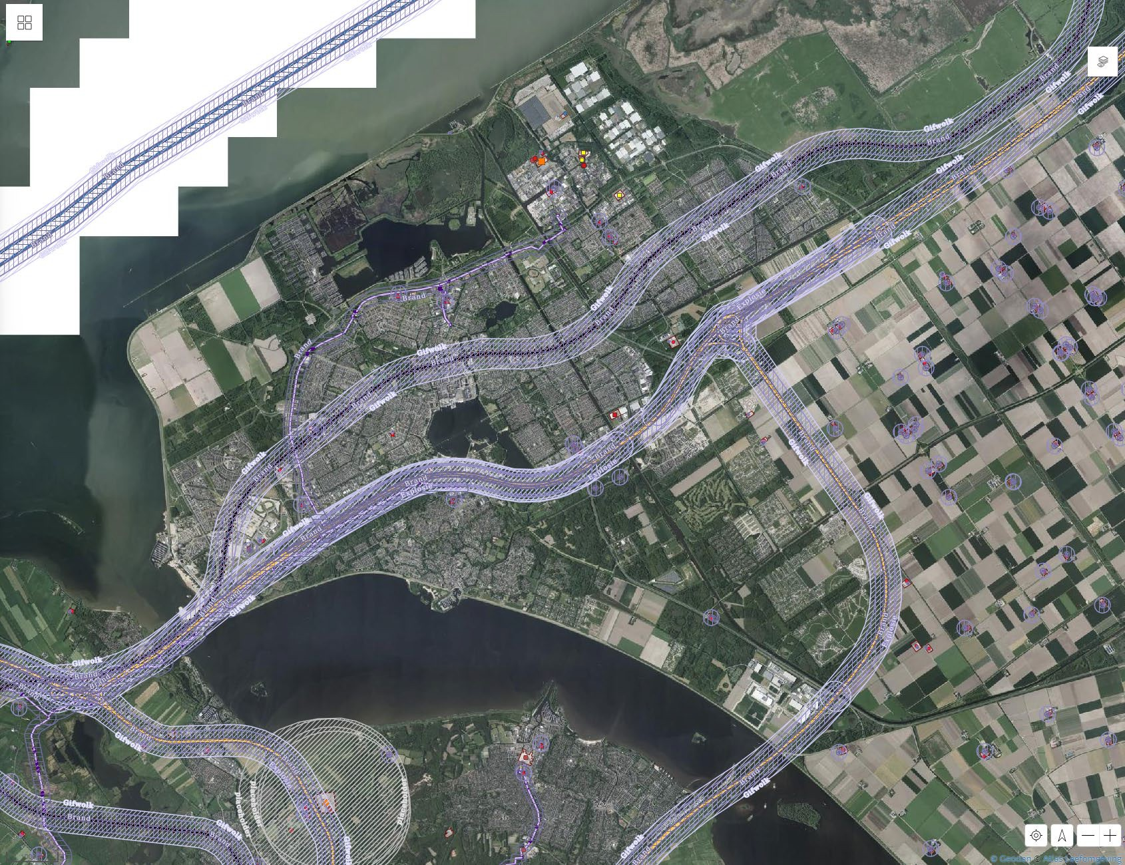
Kaart Almere 1

Slide 15
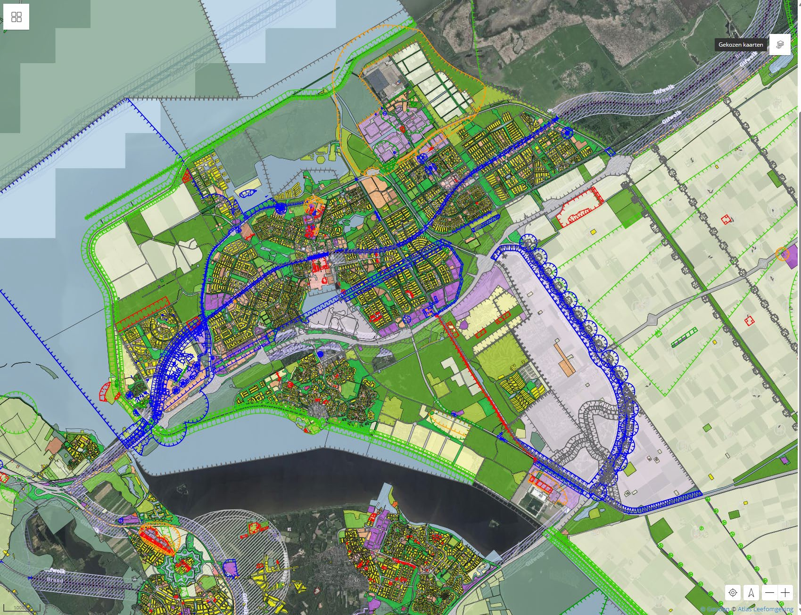
Kaart Almere 2

Slide 16
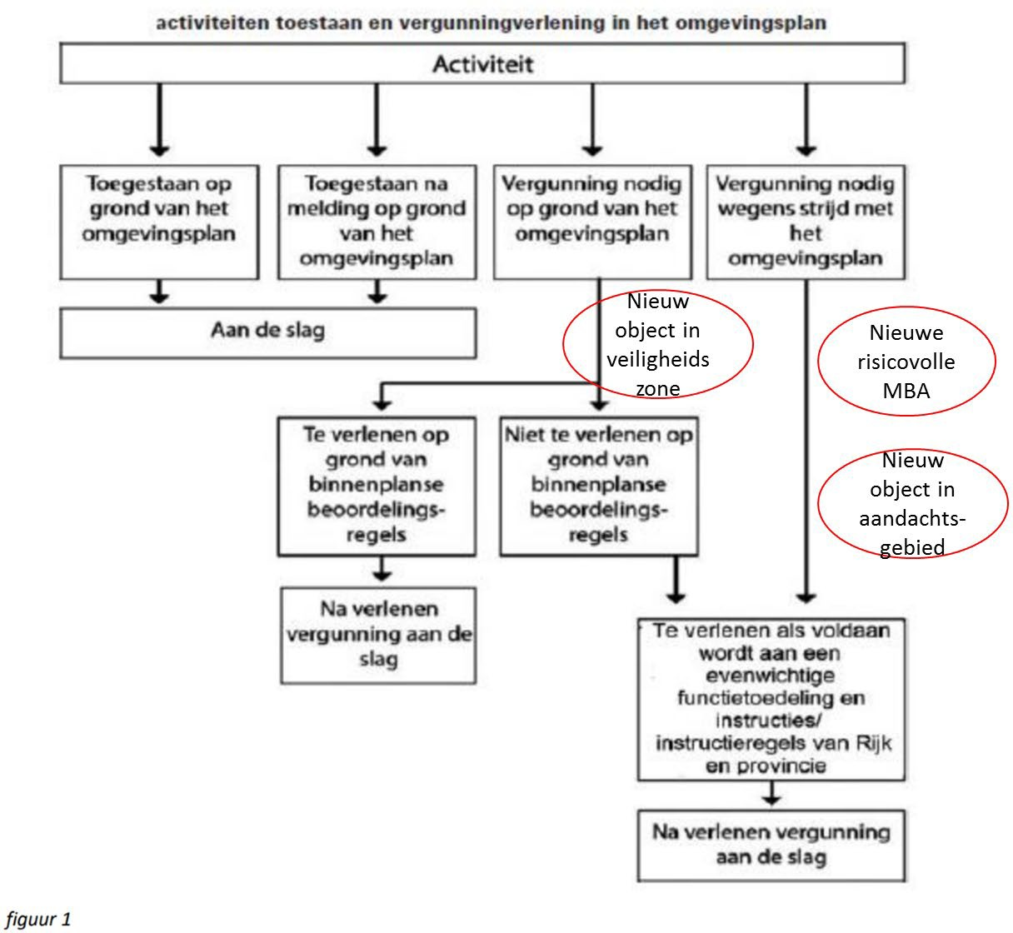

Proces vergunningen
21-11-2024
17

Slide 17
Opslag van batterijen in Almere - Wro
Er was eens..
Een bedrijf in Almere dat EOS-en bouwt..
En naar nieuwe locatie in Almere verhuisde..
Waar voorheen een BRZO-bedrijf zat..
Opslag van Li-ion batterijen (incl. UL9540A batterijen*) in gebouw (in brandcompartimenten voorzien van automatische sprinklerinstallatie met certificaat).. én
Opslag van Li-ion batterijen in 20ft containers op buitenterrein.. én
Productie van EOS-en én daarmee (tijdelijke) aanwezigheid van Li-ion batterijen (in rekken in 10ft container) in gereed of deels gereed product op buitenterrein..(meegenomen in QRA)..
Wat dient er dan te worden geregeld qua BP, Milieu & Bouwen?
………………Veel!
21-11-2024
18

Slide 18
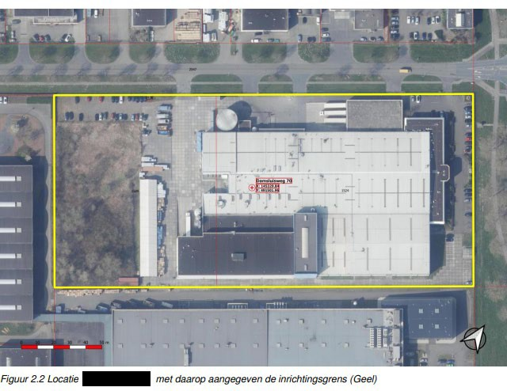
Casus locatie 1

Slide 19
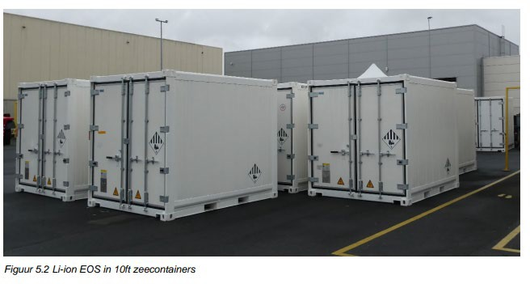
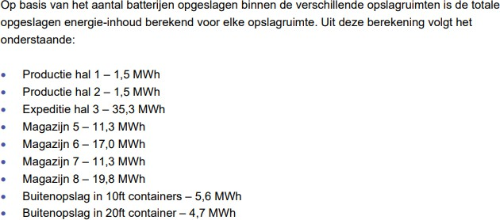
Type EOS

Slide 20


Bestemmingsplan
Gemeente aan het roer..
Bevi-bedrijven niet toegestaan..
Middels een wijzigingsbevoegdheid (college) kan worden afgeweken..
Voorwaarde: plaatsgebonden risicocontour van 10⁻⁶/jaar op eigen terrein…
Voorwaarde: Verantwoording GR....
Juridische vragen: Bevi-bedrijf? Brzo?
Wetgeving: PGS 37-2 (nog) niet van toepassing! Wel circulaire Li-ion energiedragers..
Vragen om aan te tonen of Bevi of BRZO 2015 van toepassing is..
Bevi van toepassing & QRA vragen..
Onderbouwing wijzigingsbevoegdheid vragen..
Voorwaarden aan omgevingsvergunning afwijken BP verbonden..
*
21
21-11-2024

Slide 21
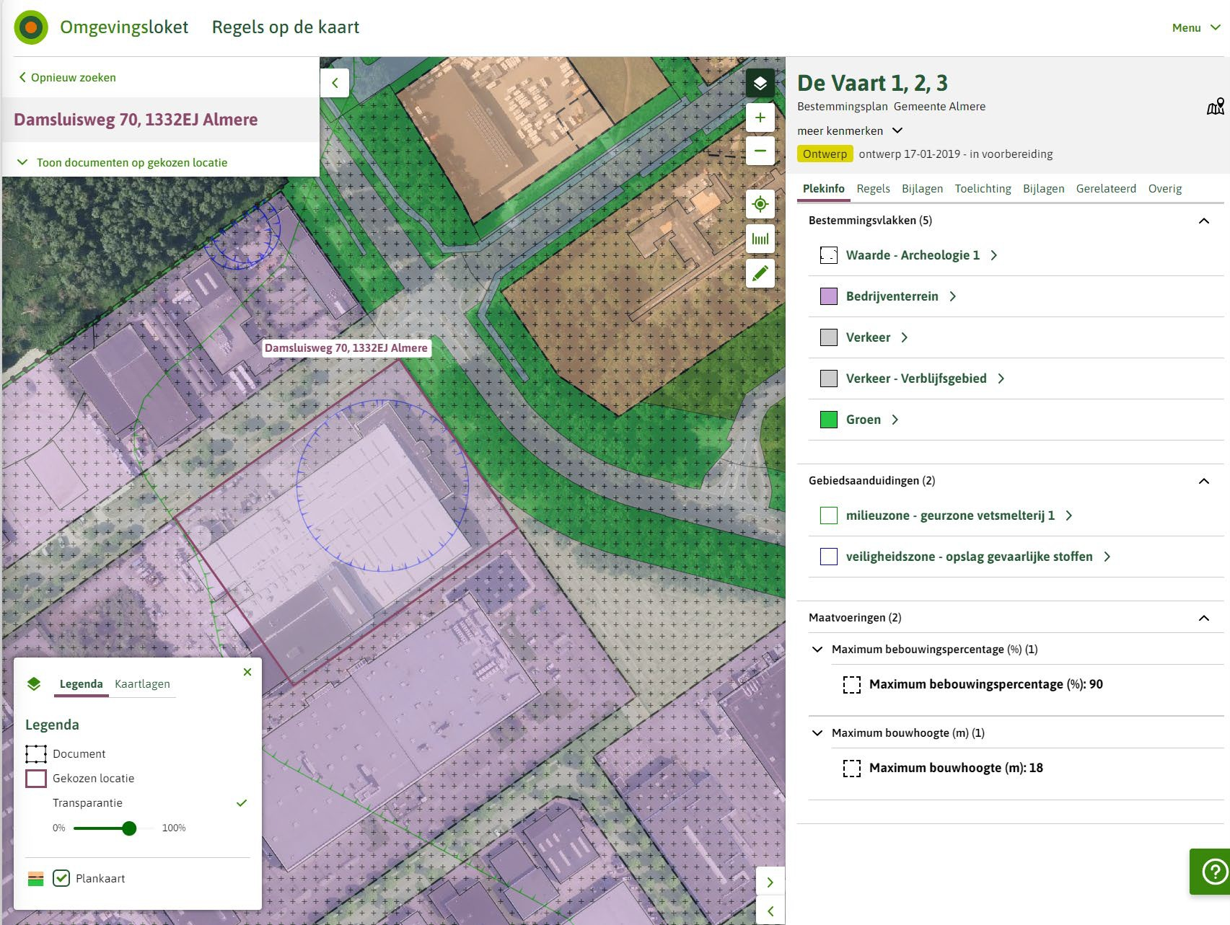
Casus locatie 2

Slide 22
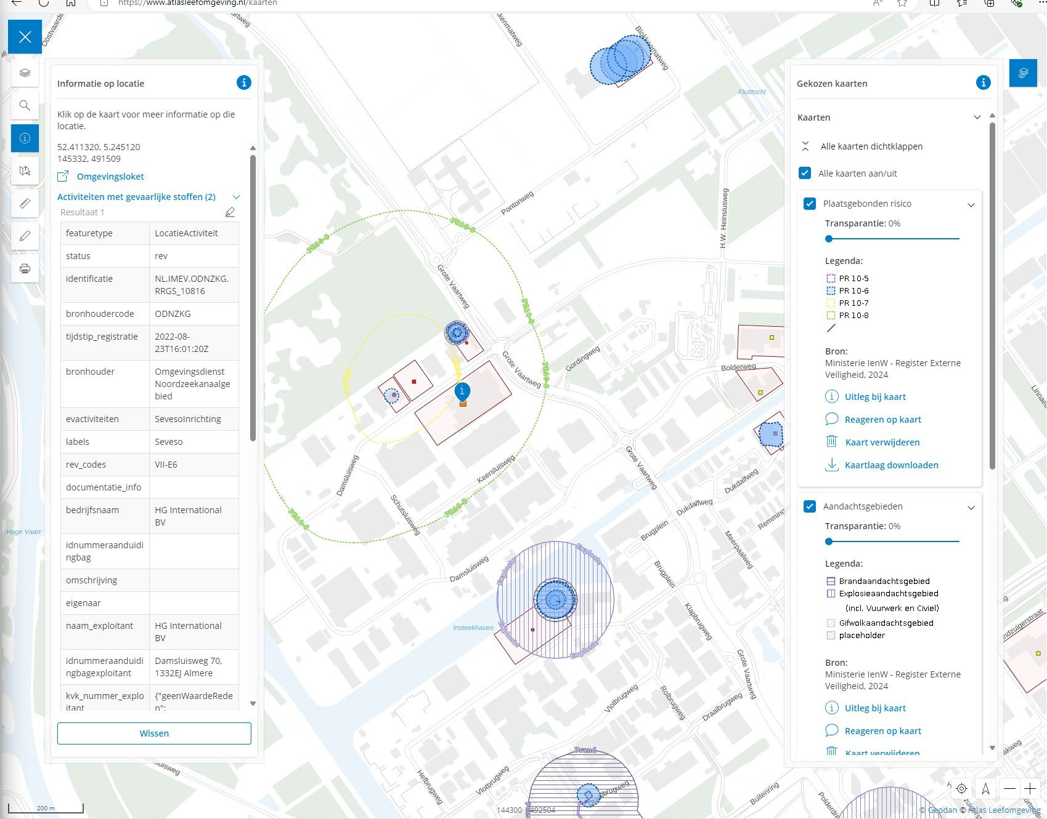
Casus locatie 3

Slide 23
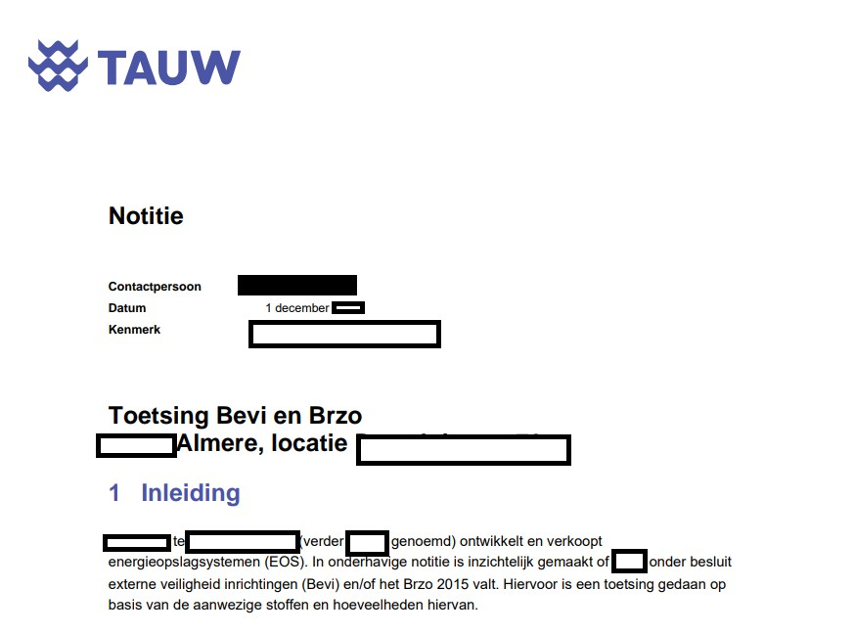
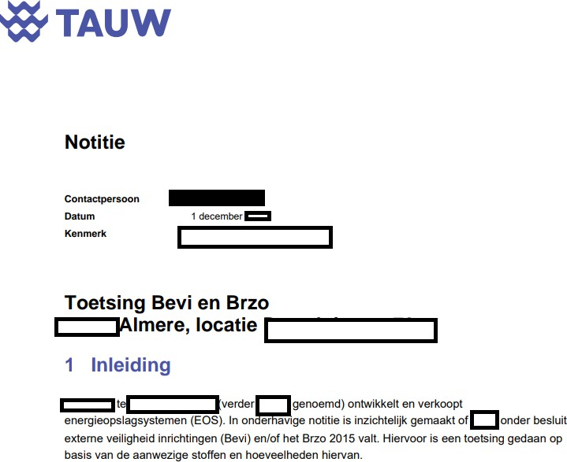
Toetsing

Slide 24

Omgevingsvergunning Milieu
Omgevingsdienst OFGV aan het roer ..
Toetst QRA...
Rekenmethodiek, gevaarlijke stoffen, scenario, state of charge, faalkans etc. etc. bevatten onzekerheden en aannames..
Uitgangspunten afgestemd en realistisch worst-case..
Toetst beheerplan & risicoplan..
Samen met onze adviseur Brandweer Flevoland: voorwaarden opslagvoorziening & maatregelen..
Onderbouwing wijzigingsbevoegdheid vragen.
Vergunning met voorschriften...
21-11-2024
25

Slide 25
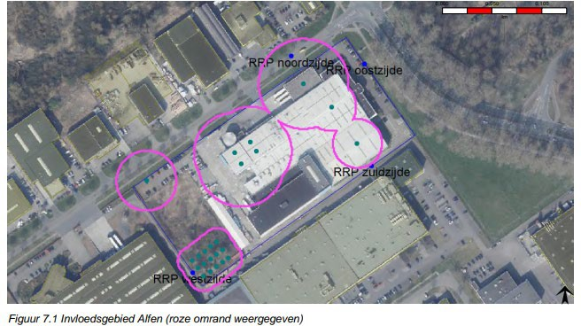
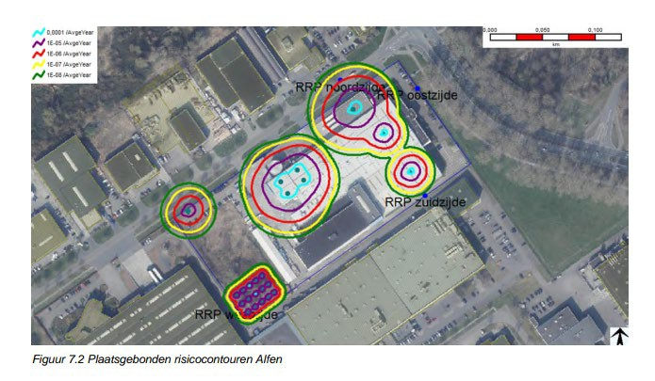

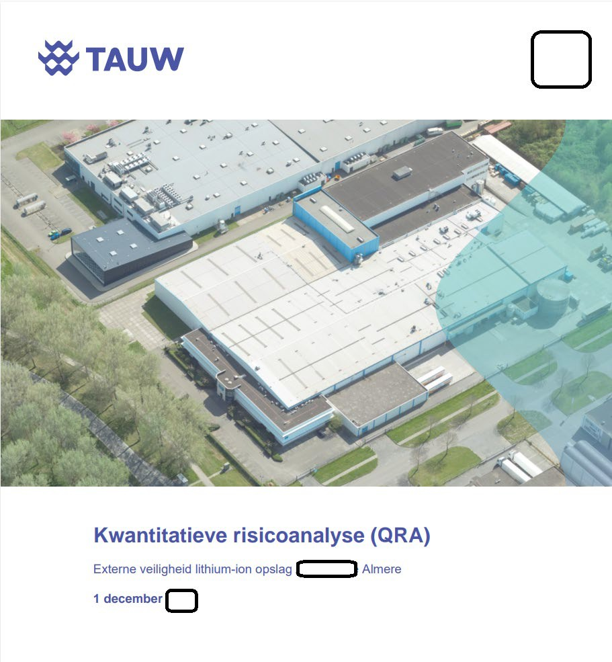
Casus locatie 4

Slide 26
Omgevingsvergunning Bouwen
Afdeling VTH gemeente aan het roer.
Toetst en beoordeeld bouwaanvraag..
Indien van toepassing Adviesverzoek aan EV-adviseur..
Deze stemt af met Brandweer Flevoland..
Indien nodig aan omgevingsvergunning voorschriften verbinden...
21-11-2024
27

Slide 27
Tips
Organiseer EV-deskundigheid in de hele keten van ruimtelijke toestemming, via milieu- naar bouwen en handhaven toe.
Stem benodigde onderzoeken (inclusief daarvoor gemaakte aannames en toegepaste rekenmethodiek etc.) af tussen gemeente ,Omgevingsdienst en (adviseurs) bedrijf..
Zorg voor brandweeradvisering in genoemde keten toegespitst op proces en instrument..
Samen zie je meer..
En kom je verder..
Interactie drijft alle verandering..
21-11-2024
28

Slide 28
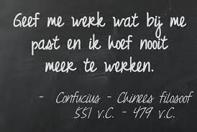
Slot
21-11-2024

Slide 29
En dan nu………
Vragen?
Zo niet, dan kan het gesprek starten…
21-11-2024
30

Slide 30
Einde

